Slide 1



Проект «ДИФФЕРЕНЦИАЦИЯ» (из опыта работы)
Подготовила учитель – логопед Шихова В.С. МАДОУ «Детский сад комбинированного вида №8 «Березка» г.о. Зарайск, 2017-2018учебный год

Slide 2
Проект «ДИФФЕРЕНЦИАЦИЯ»
Правильная речь –один из показателей готовности ребенка к обучению в школе, залог успешного освоения грамоты и чтению. Особое значение имеет правильное звукопроизношение и звуковосприятие. Именно нарушение произношения и фонематического восприятия является одной из причин неуспеваемости учащихся в начальной школе. Поставленные, автоматизированные, но недостаточно дифференцированные оппозиционные звуки могут стать серьезным затруднением в овладении грамотой.
Цель проекта: Научить детей различать часто смешиваемые звуки речи и правильно употреблять их в собственной речи.
Задачи:
1.Закрепление артикуляционных укладов.
2.Дифференциация по моторным и акустическим признакам
3.Расширение словарного запаса.

Slide 3
Проект «ДИФФЕРЕНЦИАЦИЯ»
Описание проекта:
Данный проект состоит из 10 презентаций по дифференциации согласных звуков:
«Б-П»; «В-Ф»; «Д-Т»; «С-З»; «Ж-Ш»; «З-Ж»; «С-Ш»; «К-Г»; «К-Г-Х»; «Ч-Щ»
Различение проводится по следующим параметрам:
звонкость – глухость;
твердость – мягкость;
место и способ образования.
В каждую презентацию включены разделы: характеристика звуков, дифференциация непосредственно и игры с данными звуками.
Проект разработан для детей дошкольного возраста от 5 до 7 лет общеразвивающих и логопедических групп.
Каждую презентацию можно использовать как самостоятельный материал или как часть занятия.

Slide 4





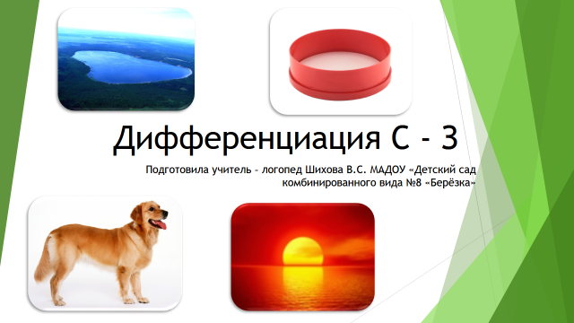
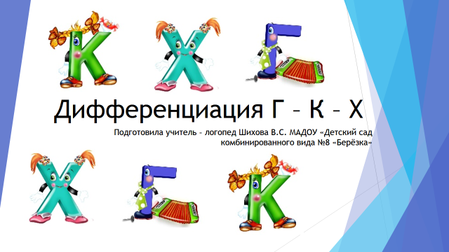
Презентации

Slide 5
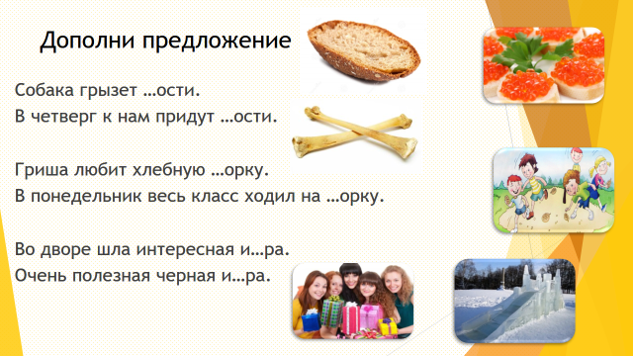

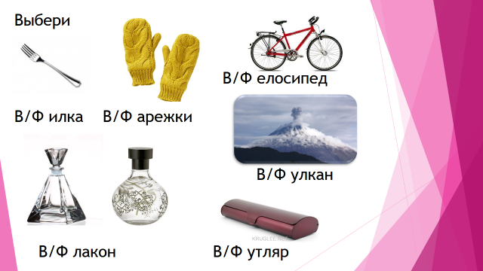
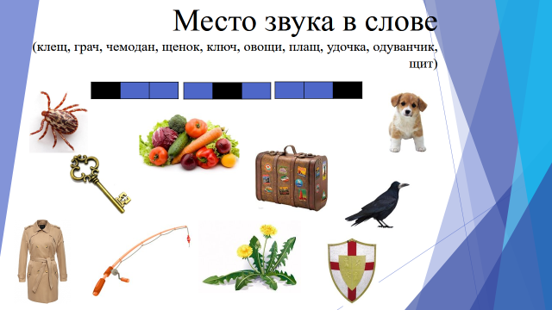
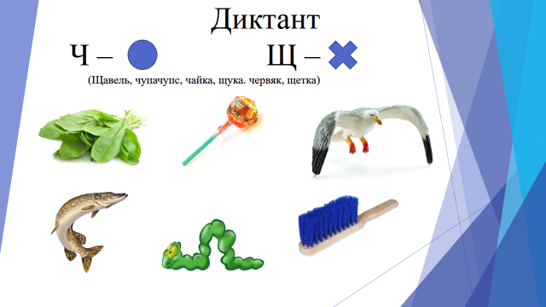

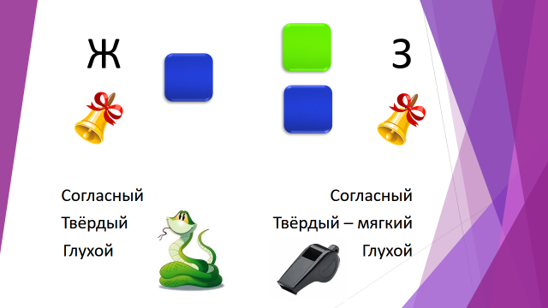
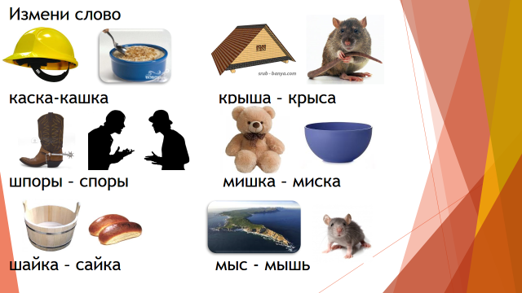


Задания

Slide 6
Проект «ДИФФЕРЕНЦИАЦИЯ»
Результаты работы по проекту:
Проект «Дифференциация» рассчитан на учебный год. На занятиях по обучению грамоте в подготовительной к школе группе ребята знакомились с согласными звуками. Затем велась работа по различению оппозиционных часто смешиваемых звуков. Презентации использовались как часть занятия.
В ходе работы с детьми были отработаны все пары сложных звуков, закреплен навык различения на слух и правильное произношение.
Данная работа позволит в дальнейшем в начальных классах избежать возникновения самых разных ошибок (грамматических, орфографических, речевых), а значит увеличит эффективность работы учителя по русскому языку.

